Slide 1

GlusterFS
Qué es, para que sirve, alternativas…

Slide 2
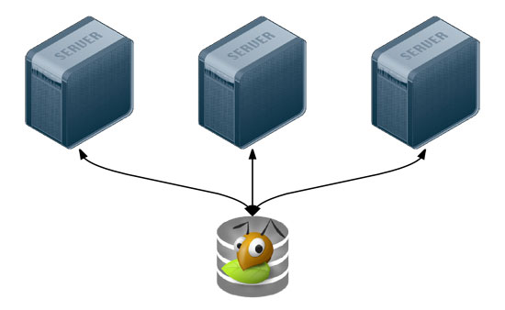
¿Qué es GlusterFS?
GlusterFS es un sistema de archivos distribuido de código abierto que permite unir múltiples servidores de almacenamiento en una única unidad lógica, accesible desde varios clientes.

Slide 3
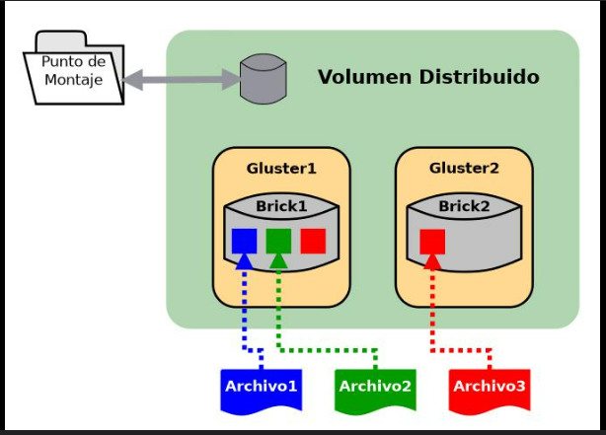
¿Para qué sirve?
GlusterFS sirve para crear un sistema de almacenamiento distribuido y escalable. Permite unir varios servidores y hacer que funcionen como una sola unidad, de forma que los archivos se reparten o se replican entre ellos. Esto mejora la alta disponibilidad, la tolerancia a fallos y permite aumentar la capacidad fácilmente solo añadiendo más nodos.

Slide 4



Alternativas a GlusterFS
La alternativa más popular a GlusterFS es Ceph, que es más potente, pero mas complejo de configurar.
Otras alternativas son:
LizardFS – Que es más fácil de usar, pero depende de un nodo maestro, lo que puede ser un punto débil.
BeeGFS – El cual destaca por su rendimiento y se usa mucho en supercomputación, aunque no se centra tanto en la alta disponibilidad.

